Slide 1

Što sadržava naš novi online katalog
Katalog SKPU i discovery servis Primo VE omogućuje objedinjeni pristup fizičkim, elektroničkim i digitalnim zbirkama građe, pristup svim naslovima koje knjižnica posjeduje kao i izvorima u otvorenom pristupu.
Katalog SKPU prikazuje prvenstveno građu koja je dostupna za posudbu, korištenje u čitaonicama ili je dostupna online. Moguće je pretraživati i naručivati građu, npr. međuknjižničnom posudbom iz drugih knjižnica iz zemlje ili svijeta. Isto tako, naš popis baza podataka pomoći će vam na vašem putu ako vaša pretraga zahtijeva specifične baze podataka usmjerene na određenu akademsku disciplinu, sa specifičnim funkcijama pretraživanja i/ili sadržajem.

Slide 2

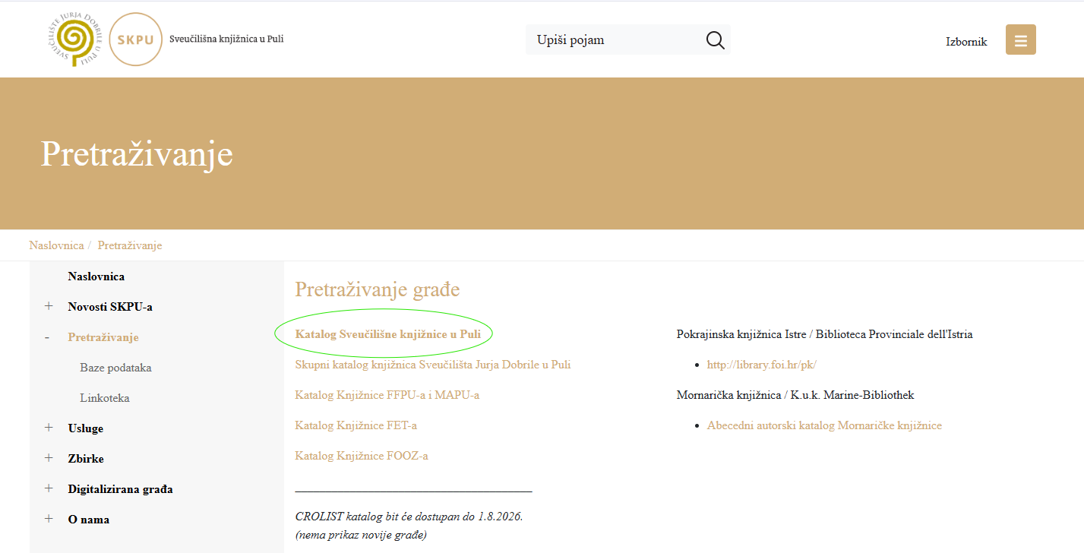
Početna stranica i pristup katalogu
Na web stranici Sveučilišne knjižnice
https://skpu.unipu.hr/skpu/pretrazivanje se nalazi:
Katalog Sveučilišne knjižnice u Puli
Skupni katalog knjižnica Sveučilišta Jurja Dobrile u Puli
Katalog Knjižnice FFPU-a i MAPU-a
Katalog Knjižnice FET-a
Katalog Knjižnice FOOZ-a

Slide 3
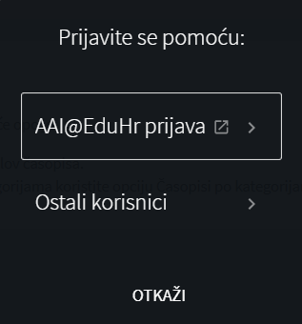
Prednosti prijave u PRIMO (samo za članove):
-narudžba knjiga i časopisa
-samostalno produljenje roka posudbe
-zahtjev za skeniranje građe, međuknjižnična posudba, pristup e - izvorima
-praćenje zaduženja, rokova povrata i eventualnih zakasnina
Djelatnici i studenti UNIPU se prijavljuju sa AAI@EduHr prijavom

Slide 4
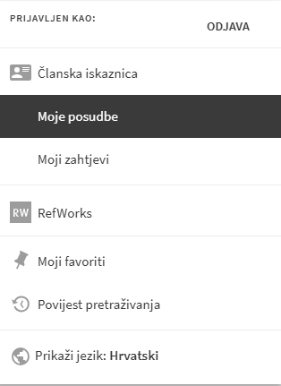
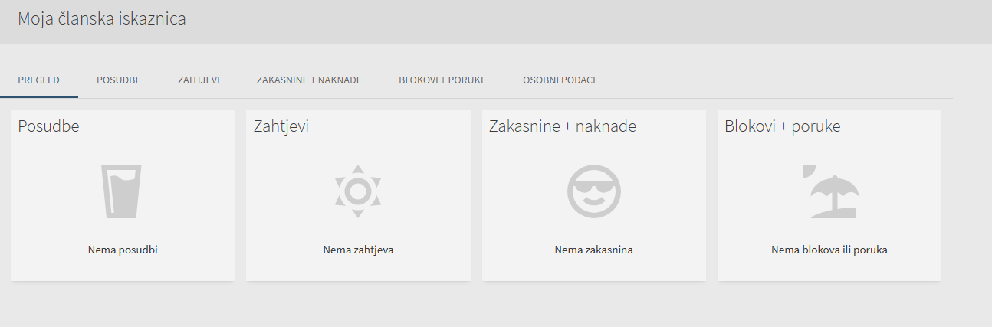
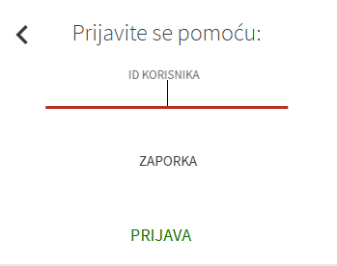
Ostali korisnici: prijavljuju se korisničkim imenom i lozinkom koju dodjeljuje knjižnica na pultu odjela korisničkih usluga
Nakon prijave s korisničkim imenom i lozinkom odabire se „članska iskaznica” a potom korisnik može pregledati sve svoje podatke ( posudbe, rok povrata posuđene građe, zahtjeve…)

Slide 5
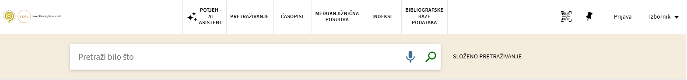
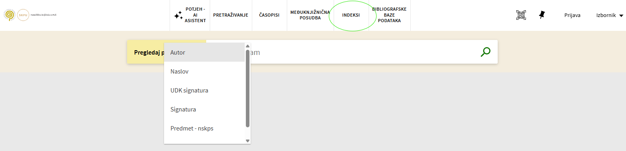
Pretraživanje kataloga: pojam, naslov, autor, ključne riječi…

Slide 6
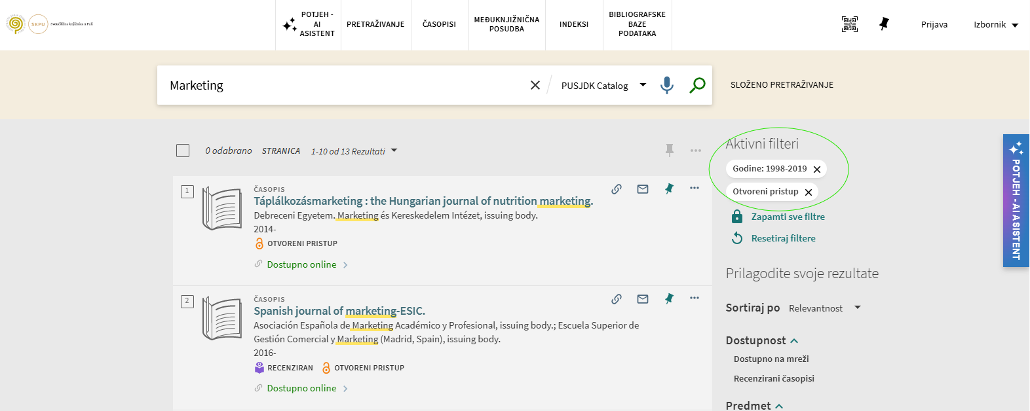
Po potrebi koristiti filtre u desnoj traci kao i složeno pretraživanje

Slide 7

Pretraživanje časopisa po naslovu ili ISSN
Za određeni časopis potrebno je unijeti naslov ili ISSN

Slide 8
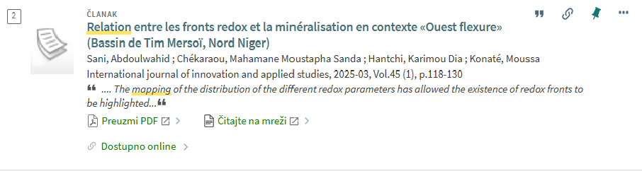
Pristup E-Izvorima
Pristup E-izvorima
Naslov koji je dostupan u elektroničkom obliku može se preuzeti kao:
Preuzmi PDF
Čitajte na mreži

Slide 9
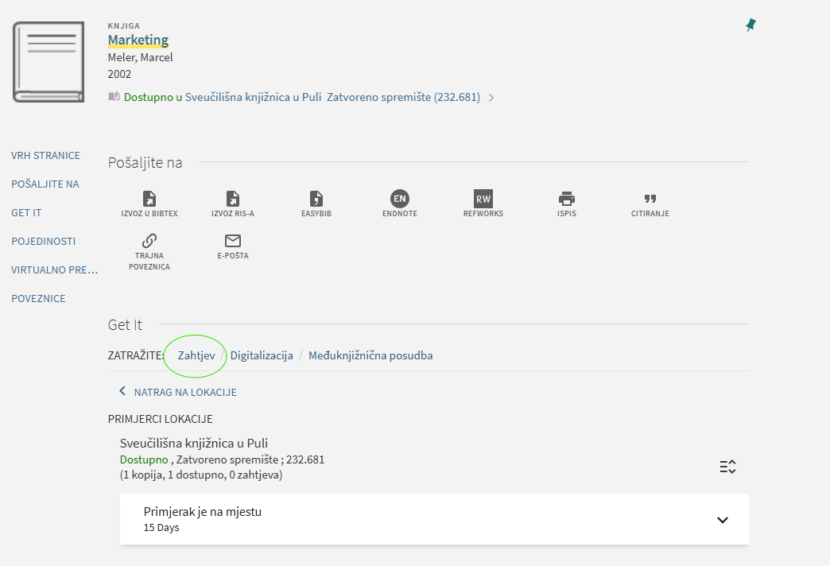
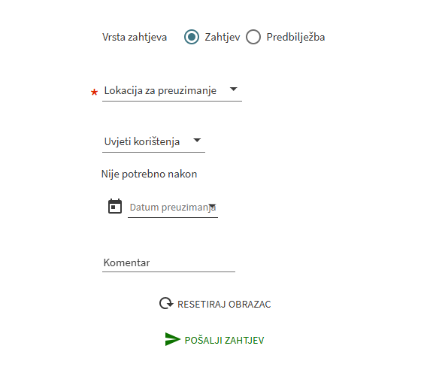
Kako naručiti knjigu ili časopis?
Provjeriti dostupnost primjerka za posudbu
Provjeriti namjenu korištenja : - čitaonica
- Izvan knjižnice
Klikom na zahtjev ispuniti online obrazac i poslati ga
Naručena građa korisnika čeka u knjižnici

Slide 10
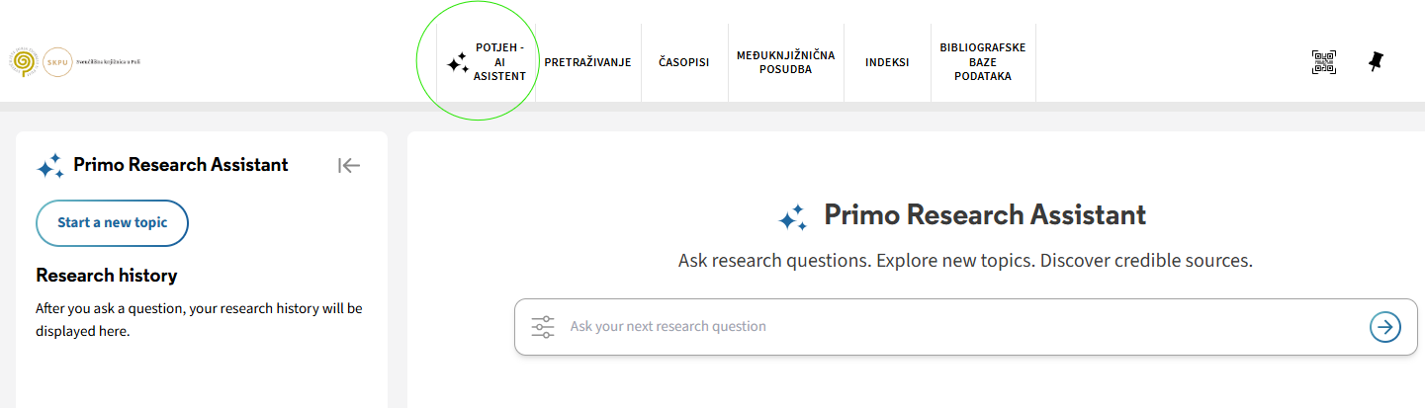
AI asistent za istraživanje
AI asistent je praktična početna točka za istraživanje i postavljanje upita na bilo koju temu. Upiti se postavljaju na bilo kojem jeziku, te će automatski biti uključeni sinonimi i srodni pojmovi
AI asistent će rezultate pretraživanja rangirati po relevantnosti i ponudit će 5 najboljih rezultata

Slide 11


Ukoliko vam je je potrebna pomoć, stojimo vam na raspolaganju:
T: 052 213-888
T: 052 388-831
T: 052 388-832
F: 052 214-603
E: skpu@unipu.hr
Radno vrijeme knjižnice:
PON-PET: 8 - 24 sata
Građa se izdaje od 8 do 13 sati i od 14 do 19 sati.
SUB: 8 - 13 sati
Građa se izdaje od 8 do 12,30.

